Slide 1


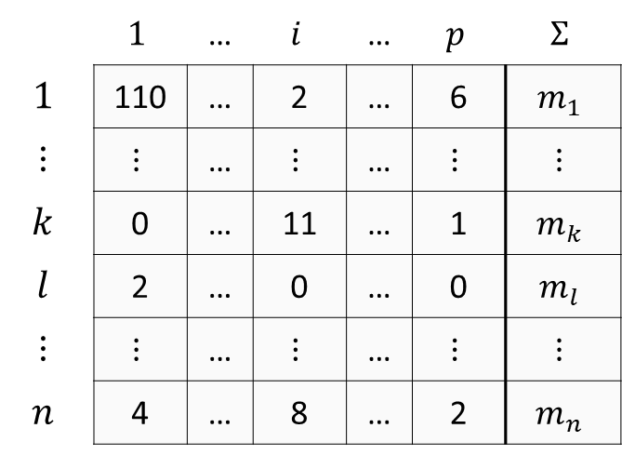



Compositionality
ASVs
$$\sum_{i=1}^{p}{x_{ki}=m_{k}}$$
 | $$1$$ | … | $$i$$ | … | $$p$$ | $$Σ$$
$$1$$ | 110 | … | 2 | … | 6 | $$m_{1}$$
$$⋮$$ | $$⋮$$ | … | $$⋮$$ | … | $$⋮$$ | $$⋮$$
$$k$$ | 0 | … | 11 | … | 1 | $$m_{k}$$
$$l$$ | 2 | … | 0 | … | 0 | $$m_{l}$$
$$⋮$$ | $$⋮$$ | … | $$⋮$$ | … | $$⋮$$ | $$⋮$$
$$n$$ | 4 | … | 8 | … | 2 | $$m_{n}$$
128 | … | 3 | … | 8 | $$m_{1}$$
Library size variability
Samples
$$m_{1}$$
$$⋮$$
$$m_{k}$$
$$m_{l}$$
$$⋮$$
$$m_{n}$$
Total count
Overdispersion / heterogeneity
Sparsity / Excess zeros
2 | 0 | 0 | 1 | 0 | … | 0
$$S_{1}$$
$$⋮$$
$$S_{k}$$
$$S_{l}$$
$$⋮$$
$$S_{n}$$
High dimensionality
$$p≫n$$
Count (log scale)

